Slide 1
Колообіг Оксигену в природі.
Озон. Проблема чистого повітря. Застосування та біологічна роль кисню.

Slide 2
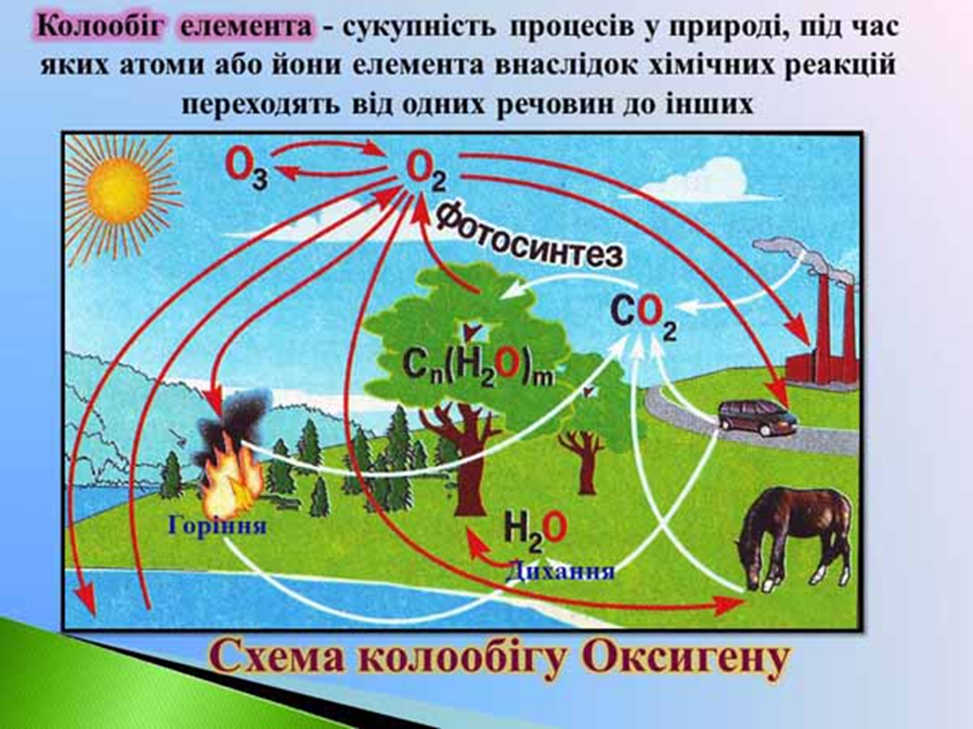
Колообіг Оксигену в природі

Slide 3
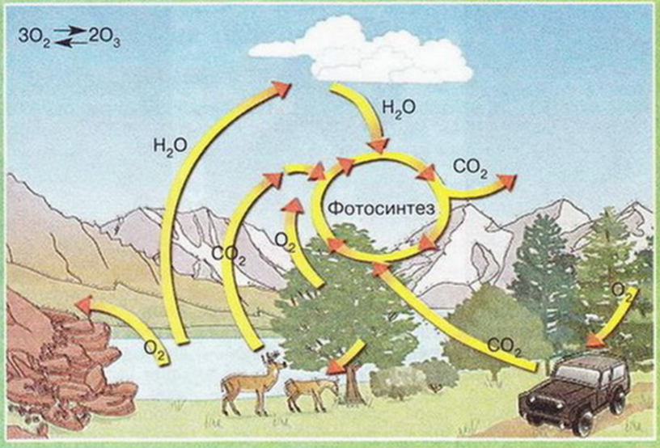
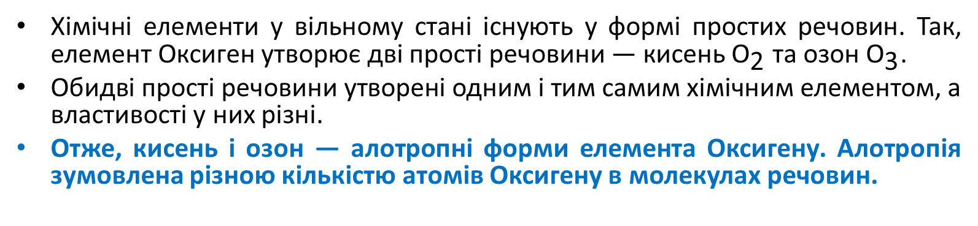
Кисень та озон
Хімічні елементи у вільному стані існують у формі простих речовин. Так, елемент Оксиген утворює дві прості речовини — кисень ${\text{О}}_{\text{2}}$та озон ${\text{О}}_{\text{3}}$.
Обидві прості речовини утворені одним і тим самим хімічним елементом, а властивості у них різні.
Отже, кисень і озон — алотропні форми елемента Оксигену. Алотропія зумовлена різною кількістю атомів Оксигену в молекулах речовин.

Slide 4
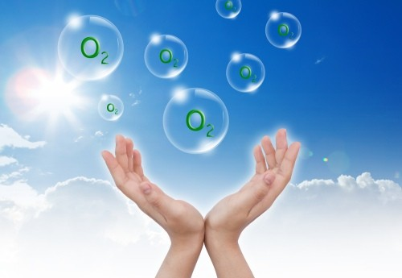
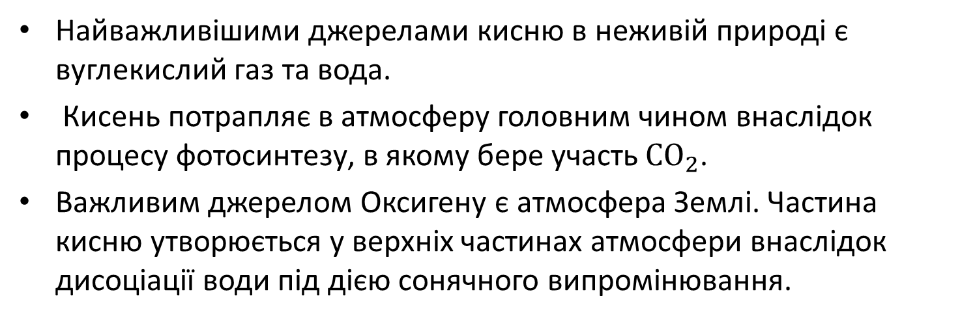
Джерела кисню
Найважливішими джерелами кисню в неживій природі є вуглекислий газ та вода.
Кисень потрапляє в атмосферу головним чином внаслідок процесу фотосинтезу, в якому бере участь${СО}_{2}$.
Важливим джерелом Оксигену є атмосфера Землі. Частина кисню утворюється у верхніх частинах атмосфери внаслідок дисоціації води під дією сонячного випромінювання.

Slide 5
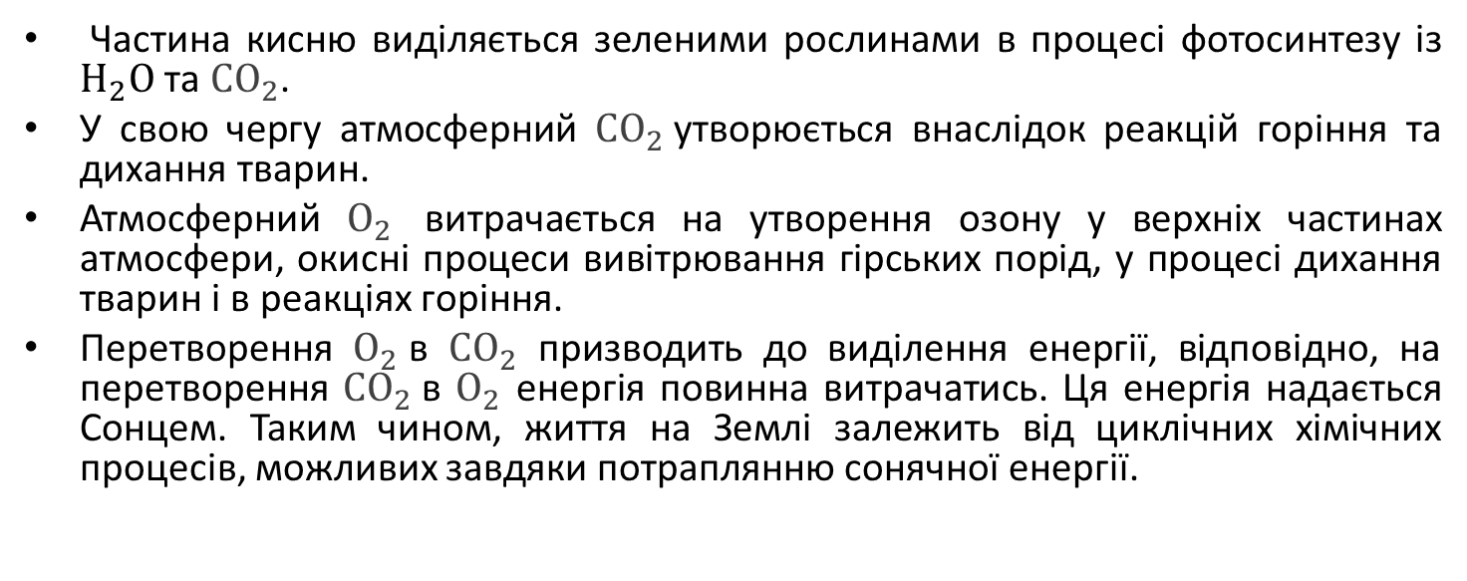
Утворення кисню
Частина кисню виділяється зеленими рослинами в процесі фотосинтезу із $Н_{2}О$та ${СО}_{2}$.
У свою чергу атмосферний ${СО}_{2}$утворюється внаслідок реакцій горіння та дихання тварин.
Атмосферний$О_{2}$ витрачається на утворення озону у верхніх частинах атмосфери, окисні процеси вивітрювання гірських порід, у процесі дихання тварин і в реакціях горіння.
Перетворення$О_{2}$в${СО}_{2}$призводить до виділення енергії, відповідно, на перетворення ${СО}_{2}$в $О_{2}$енергія повинна витрачатись. Ця енергія надається Сонцем. Таким чином, життя на Землі залежить від циклічних хімічних процесів, можливих завдяки потраплянню сонячної енергії.

Slide 6
Процес фотосинтезу:
6 CO2 + 6 H2O + сонячна енергія = C6H12O6 + 6O2
(атоми Оксигену з води та вуглекислого газу переходять у склад глюкози та кисню)
Процес дихання:
C6H12O6 + 6O2 = 6 CO2 + 6 H2O + енергія
(та навпаки: атоми Оксигену з молекул кисню переходять у склад вуглекислого газу та води)

Slide 7

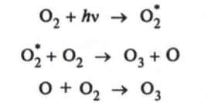
Утворення озону
Озон утворюється у верхніх шарах атмосфери внаслідок поглинання киснем ультрафіолетового випромінювання Сонця.
Крім того, поглинаючи променисту енергію Сонця (фотони), молекули кисню переходять у збуджений стан і під час дальшої взаємодії зі звичайним киснем також утворюють озон.

Slide 8
Функція озону
Озон, що утворився, огортає Землю з усіх боків. Але молекули озону існують недовго. Відбувається зворотна реакція фотохімічного розкладу озону, яка, власне, являє собою поглинання озоном фотонів.
Отже, в атмосфері існує цикл озону — його збалансовані утворення і розклад. Результатом цього циклу є перетворення ультрафіолетового випромінювання Сонця на теплову енергію. Але для нас головна «заслуга» озону полягає в тому, що він, «жертвуючи собою», поглинає ультрафіолетове випромінювання і тим самим не допускає високоенергетичні фотони Сонця до Землі.

Slide 9
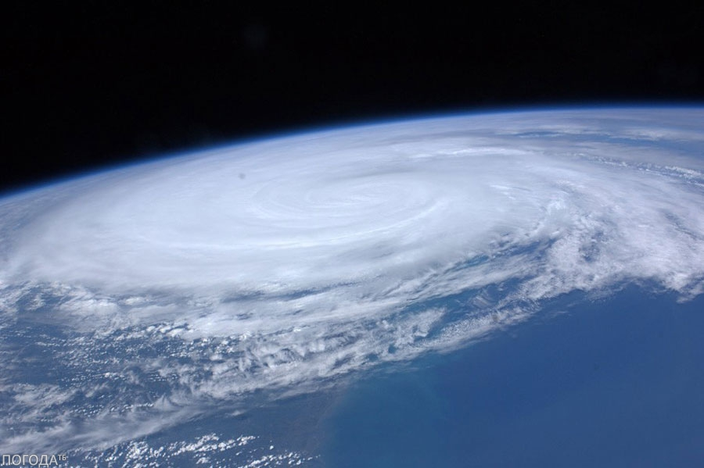
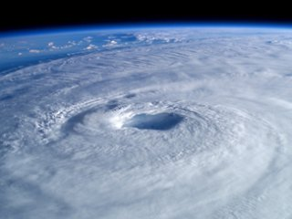
Утворення озонових дір
Озоновий шар не є стабільним. Він може самовільно то збільшуватись, то зменшуватись над певною місцевістю по кілька разів на рік. Під впливом природних факторів (фото-хімічного розкладу, виверження вулканів, значного переміщення великих повітряних мас), а більшою мірою під впливом забруднення навколишнього середовища він зазнає руйнування, внаслідок чого утворюються так звані «озонові дірки», які збільшують ультрафіолетове навантаження на все живе на Землі.

Slide 10
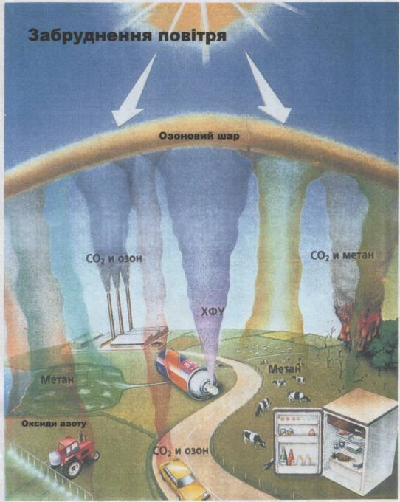
Причини утворення озонових дір
Причиною руйнування озонового шару є забруднення атмосфери оксидами нітрогену, наявність яких у 20 разів збільшує токсичність озону. Так, масове викидання в атмосферу вихлопних газів реактивних літаків, що містять оксиди нітрогену, руйнує озоновий шар. Окрім того, використання хлоро- і флуоровмісних речовин (фреонів) у холодильних машинах також спричинює руйнування озонового шару. Адже фреони, якщо потрапляють в атмосферу, реагують лише з озоном, бо відносно інших речовин вони інертні. Внаслідок цього над місцевістю може утворитися «озонова дірка».

Slide 11

Озонові діри в Україні. Як захистити себе .
Над Україною (окрім південної частини) загальний вміст озону за останні 20 років зменшився на 6 %, і утворилася і аномальна зона. Особливо небезпечна «озонова дірка» влітку. У цей період дуже потерпають очі, тому треба користуватися сонцезахисними окулярами. Варто утримуватися і від загару, щоб не зашкодити шкірі.

Slide 12
Застосування кисню:
в металургійній, хімічній промисловостях
для різання та зварювання металів
виготовлення скла
в ракетних двигунах
в медицині
в вибухових речовинах (оксиліквітах)
підтримка дихання при нестачі кисню (водолази, льотчики, шахтарі, космонавти).

Slide 13
Проблема чистого повітря
Забруднювачі повітря:
природні: вулкани, лісові і степові пожежі, пилок рослин, виділення тварин;
техногенна діяльність людини: викиди транспорту та промислових підприємств (СО2, SO2, NO2…)

Slide 14
Шляхи вирішення проблеми:
використання екологічно чистого палива (етиловий спирт, водень, біодизель);
використання «зелених» технологій на підприємствах;
використання відновлюваних джерел енергії.

